Slide 1
_{如何让EBSCO成为学术好帮手？}
_{——综合学科及商管财经类英文文献检索}
EBSCO产品培训师 胡文婷

Slide 2
EBSCO was founded by Elton B. Stephens in 1944
70+ years serving the information needs of institutions
EBSCO Industries is among Forbes Top 200 Privately Held Companies
5,700 employees
1,100+ employees outside the U.S

Slide 3
杰出的在线搜索服务提供商
375+ databases via EBSCOhost with 132 million+ records
3,000+ employees in EBSCO Information Services
聚合、出版、传播
License content from over 90,000 publications
Leading eBook distributor with over 450,000 books available
Discovery Service provider

Slide 4
EBSCO用户
EBSCO数据库是在中国大陆地区有近600家高校订户，北京大学、清华大学、上海交通大学、西安交通大学、北京交通大学、复旦大学、中国人民大学、中国科学院、中国社科院、中国国家图书馆，上海图书馆，浙江图书馆、天津图书馆均为EBSCO数据库的用户。

Slide 5
课程内容
第一部分： 数据库介绍
第二部分： 上机操作演示
第三部分：支持网站&问答

Slide 6
第一部分： 数据库内容介绍
Introduction of Database Content
Academic Search Premier
综合学科检索数据库
Business Source Premier
企业商管财经数据库

Slide 7
Academic Search Version
Academic Search Version | 持续收录的全文期刊和杂志 | 持续收录的同行评审的期刊 | 持续收录且无延迟出版的同行评审的期刊 | 被Web of Science 或Scopus 索引的持续收录的全文期刊
Elite | 1,440 | 1,177 | 519 | 1,071
Premier | 4,686 | 3,918 | 2,799 | 2,200
Complete | 8,793 | 7,633 | 5,792 | 3,884
ULTIMATE* | 10,630 | 9,631 | 6,875 | 5,854

Slide 8
ASP 多学科研究数据库。它提供著名的全文期刊，杂志和其他宝贵的资源。 覆盖学科：
生物
化学
工程
物理
心理学
宗教与哲学
科学与技术
兽医科学

Slide 9
Business Source Version
Business Source vertion | 持续收录的全文期刊和杂志 | 持续收录的同行评审的期刊 | 持续收录且无延迟出版的同行评审的期刊 | 被Web of Science 或Scopus 索引的持续收录的全文期刊
Elite | 606 | 357 | 179 | 316
Premier | 1,100 | 660 | 300 | 550
Complete | 2,258 | 1,337 | 792 | 873
ULTIMATE* | 3,508 | 2,087 | 1,392 | 1,043

Slide 10
BSP 业界最广泛使用的商业研究数据库，涵盖各种商业学科全文和可搜索的顶级期刊引用的参考文献。
覆盖学科：
Accounting 会计学
Finance 财政学
Economics 经济学
Marketing 市场学
Management 管理学
Management information systems 管理信息系统
Operations management
运营管理

Slide 11
Top Five General Business Magazines 商学杂志
Magazine Name | EBSCO Full Text Coverage
Business Week | Active Full Text NO Embargo
Forbes | Active Full Text NO Embargo
Fortune | Active Full Text NO Embargo
Harvard Business Review | Active Full Text NO Embargo
Money | Active Full Text NO Embargo

Slide 12
Management Journals Ranked
经济学领域许多重量级期刊都收录在BS中
Rank | Journal Name | EBSCO
1 | Administrative Science Quarterly | Active Full Text NO Embargo
2 | Academy of Management Journal | Active Full Text NO Embargo
3 | Harvard Business Review | Active Full Text NO Embargo
4 | Management Science | Embargoed Full Text
5 | Operations Research | Embargoed Full Text
6 | Academy of Management Review | Active Full Text NO Embargo
_{持续出版，无延迟}
_{全文有延迟}
Figures as of January 2017

Slide 13
Top Marketing Journals in Doctoral Institutions
Rank | Journal Name | EBSCO
1 | Journal of Marketing | Full Text with NO Embargo
2 | Journal of Marketing Research (JMR) | Full Text with NO Embargo
3 | Journal of Consumer Research | Full Text with NO Embargo
Figures as of January 2017

Slide 14
MIS Journals Ranked
Rank | Journal Name | EBSCO
1 | MIS Quarterly | Full Text with NO Embargo
2 | Communications of the ACM | Full Text with NO Embargo
3 | Information Systems Research | Embargoed Full Text
4 | Journal of Management Information Systems | Full Text with NO Embargo

Slide 15
Top Accounting Journals
Rank | Journal Name | EBSCO
A | Accounting Review | Full Text NO Embargo
A | Accounting, Organizations & Society | No Ongoing Full Text
A | Journal of Accounting & Economics | No Ongoing Full Text
A | Review of Accounting Studies | Embargoed Full Text
A- | Accounting Horizons | Full Text NO Embargo
A- | Auditing: A Journal of Practice & Theory | Full Text NO Embargo
A- | Behavioral Research in Accounting | Full Text NO Embargo
A- | Journal of Accounting & Public Policy | No Ongoing Full Text
A- | Journal of Accounting, Auditing & Finance | Full Text NO Embargo
A- | Journal of Management Accounting Research | Full Text NO Embargo
A- | Journal of the American Taxation Association | Full Text NO Embargo

Slide 16
Top Academic Business Journals
Rank | Journal Name | EBSCO Full Text Coverage
1 | Academy of Management Journal | Full Text with NO Embargo
2 | Strategic Management Journal | No Ongoing Full Text
3 | Journal of Marketing Research (JMR) | Full Text with NO Embargo
4 | Academy of Management Review | Full Text with NO Embargo
5 | Journal of Business Ethics | Full Text with NO Embargo
6 | Journal of Marketing | Full Text with NO Embargo
7 | Journal of Consumer Research | Full Text with NO Embargo
8 | Journal of Management Studies | No Ongoing Full Text
9 | Marketing Science | Embargoed Full Text
Figures as of December 2017

Slide 17
第二部分： 上机操作演示
高级检索
布尔逻辑和检索技巧
新建文件夹
出版物检索&设置期刊提醒

Slide 18
如何进入EBSCO
一般在图书馆中找到点击“电子资源数据库”，找到EBSCO，点击链接即可进入选择数据页面，或者直接进入检索页面

Slide 20
高级检索

Slide 21
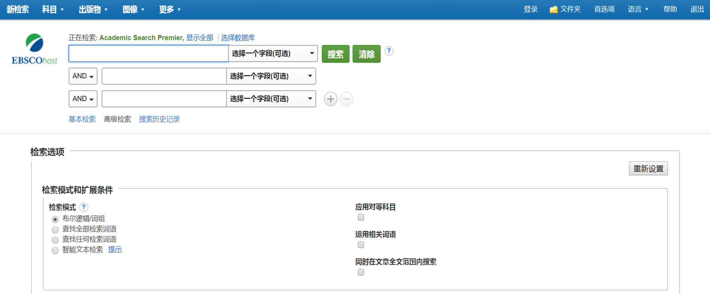
_{建立个人文件夹，长期保存文档等内容}
_{使用帮助}
_{检索出版物}

Slide 22
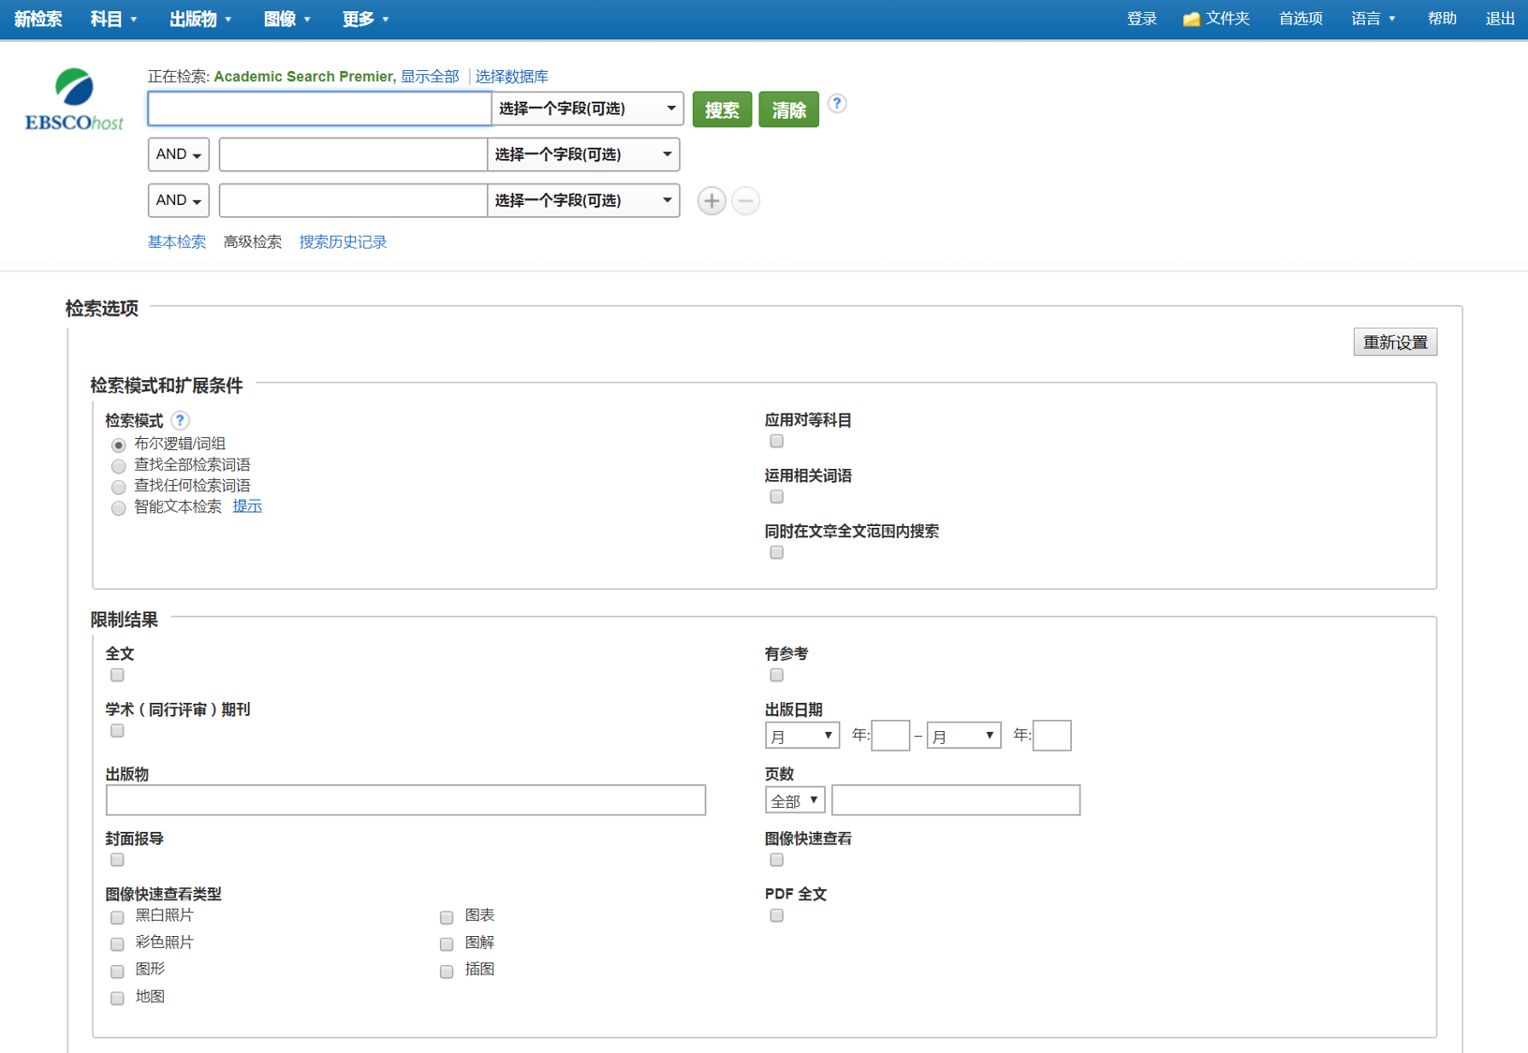
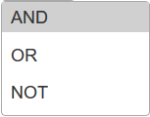
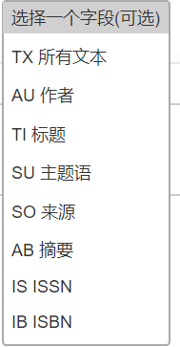
_{查看帮助}
_{逻辑运算符}
_{添加检索框，最多12个}
_{字段限制}

Slide 23
布尔逻辑运算符
AND 用于缩小检索范围，类似于“交集”概念
coffee and tea 检索到的结果中既包含coffee 也包含tea。
OR 用于扩大检索范围，类似于“并集”概念
college or university 检索的结果中或者包含college ，或者包含university。
NOT 用于排除检索结果中不需要的项，类似于“非”的概念
Cookies not computer 检索的结果只和Cookies相关，不包含computer 。

Slide 24
检索举例：金融危机对中国的影响
注意“”和*的作用

Slide 25
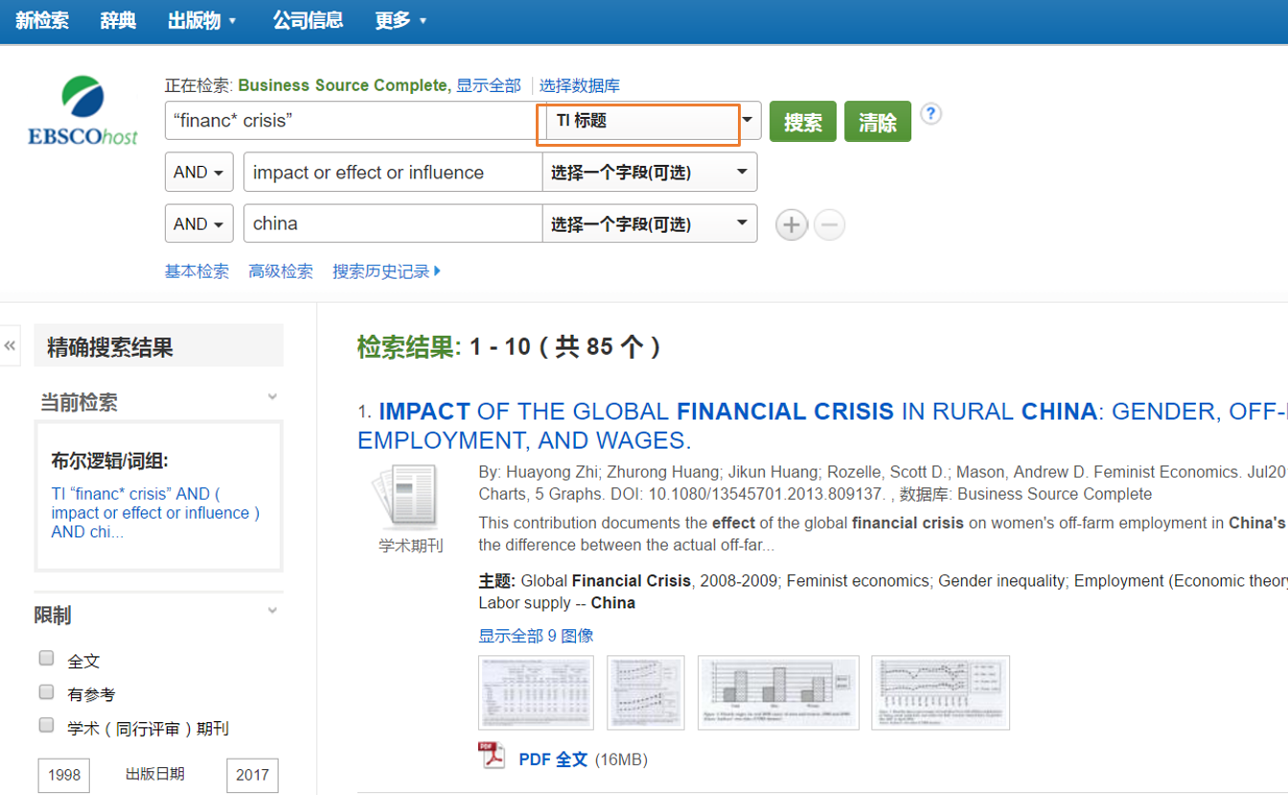
检索举例：金融危机对中国的影响
检索字段的利用-按标题检索

Slide 26
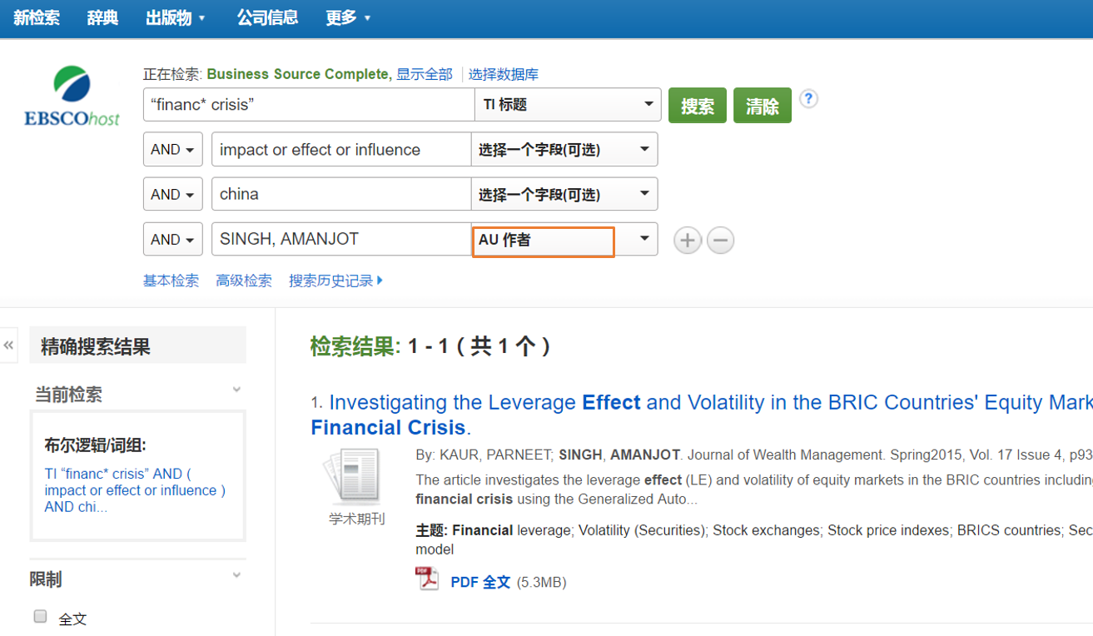
检索举例：金融危机对中国的影响
检索字段的利用-按作者检索

Slide 27
检索技巧
截词符号(*)用于检索变形体，单复数
econ* 可以检索到economy, economic, economically, etc
Student*可以检索到student, students
通配符：适用于一个字母(?)用于检索英美单词拼写差异
organi?ation 可以检索到 organisation or organization
通配符：适用于多个字母(#)用于检索英美单词拼写差异
behavio#r will 可以检索到 behavior or behaviour
短语检索（“”）用于检索固定短语
“global warming” 可以检索到固定格式的词组，位置顺序保持不变。

Slide 28
检索结果筛选及查看

Slide 29
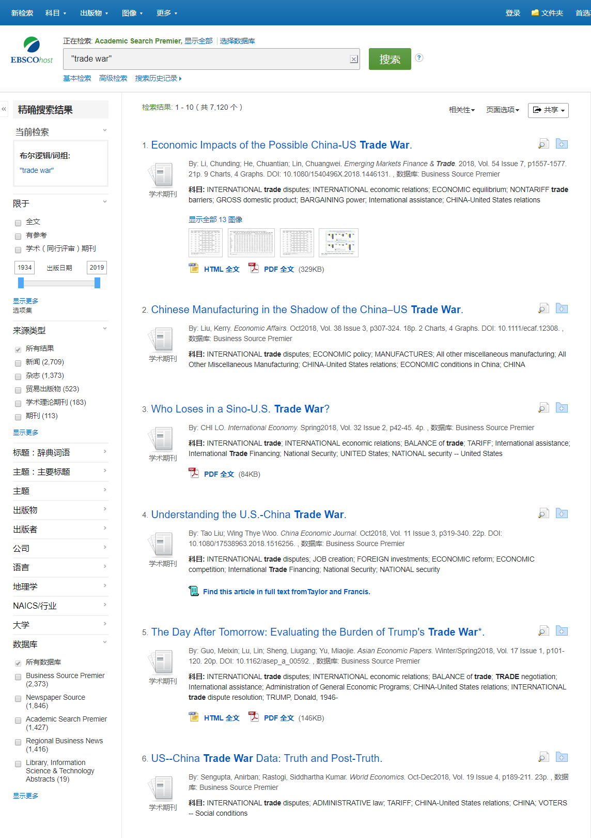

Slide 30
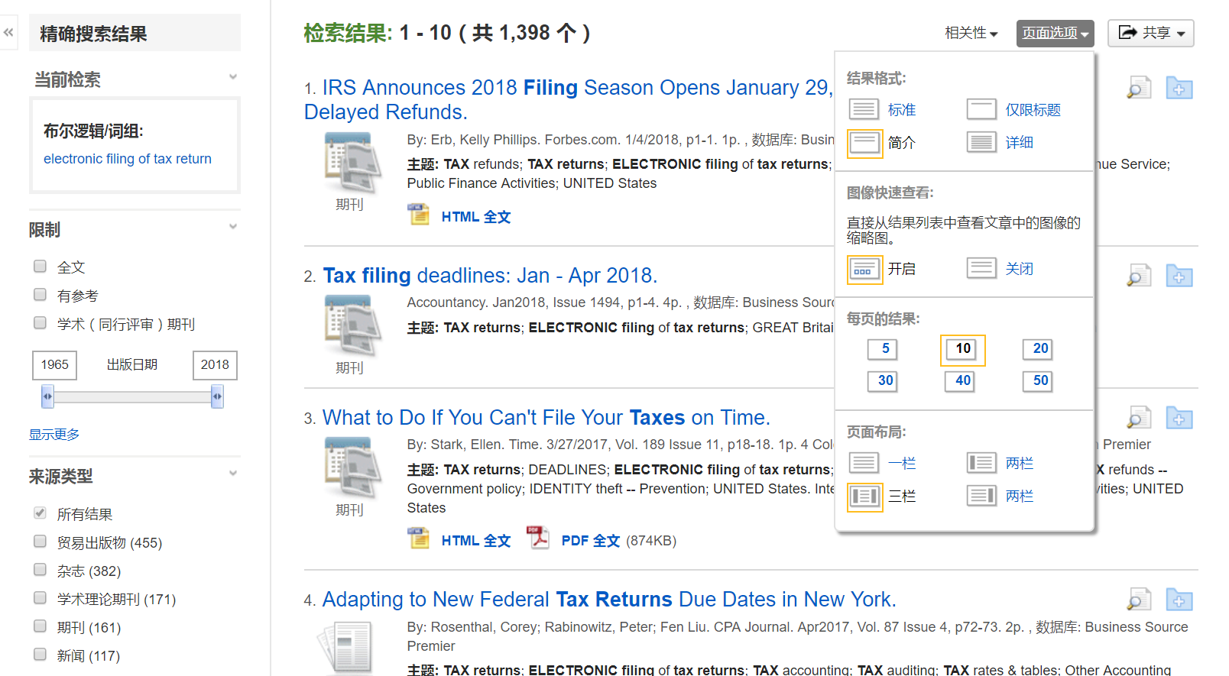

Slide 31
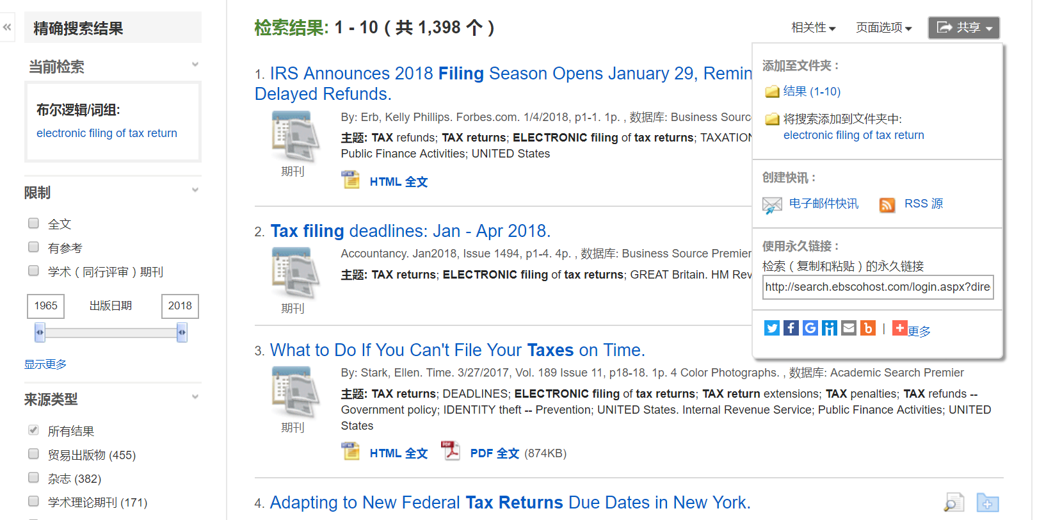

Slide 32
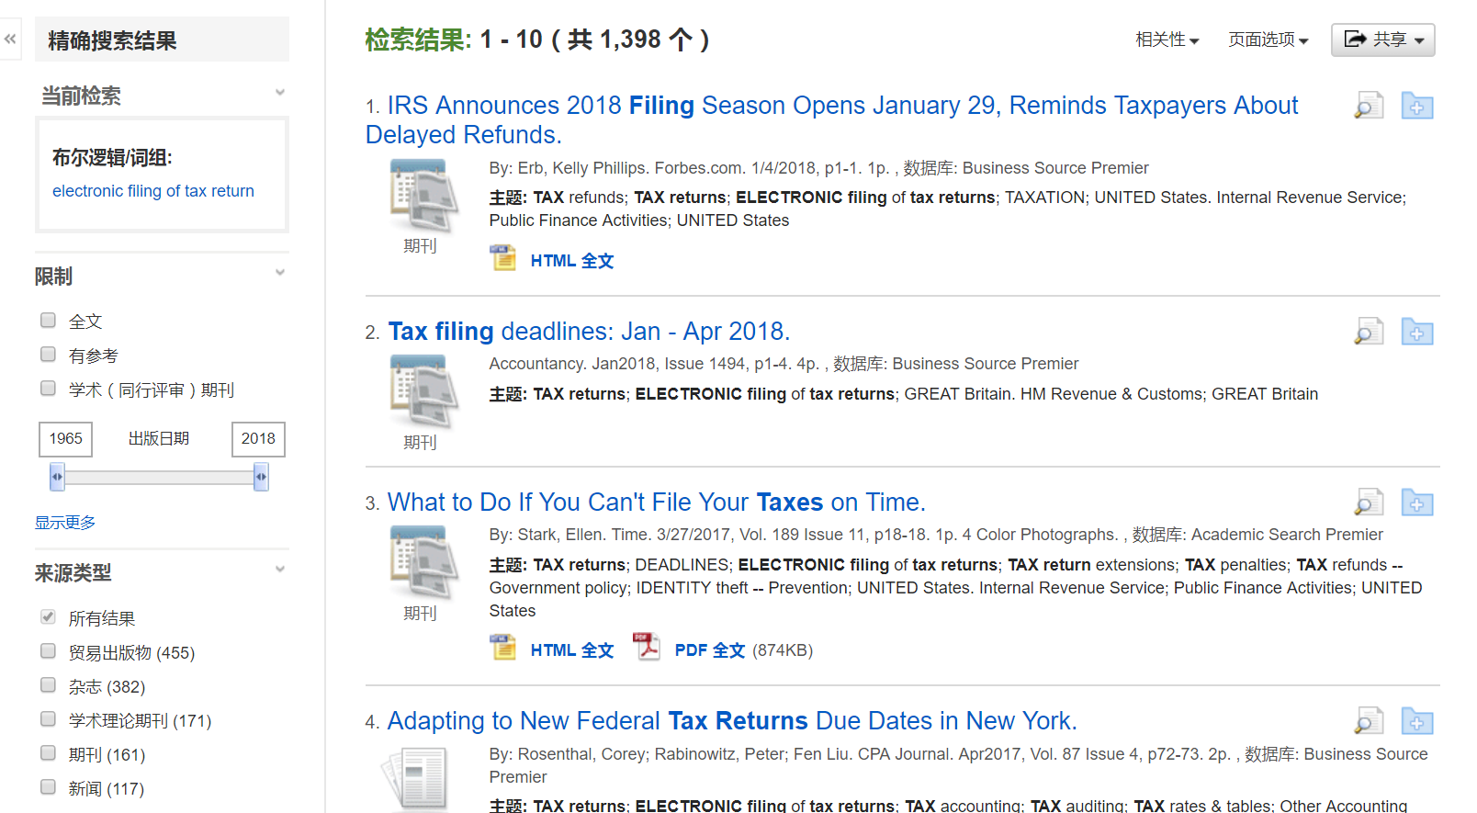
_{查看文章简介}
_{点击查看文章详细信息}
_{将文章添加到文件夹}

Slide 34
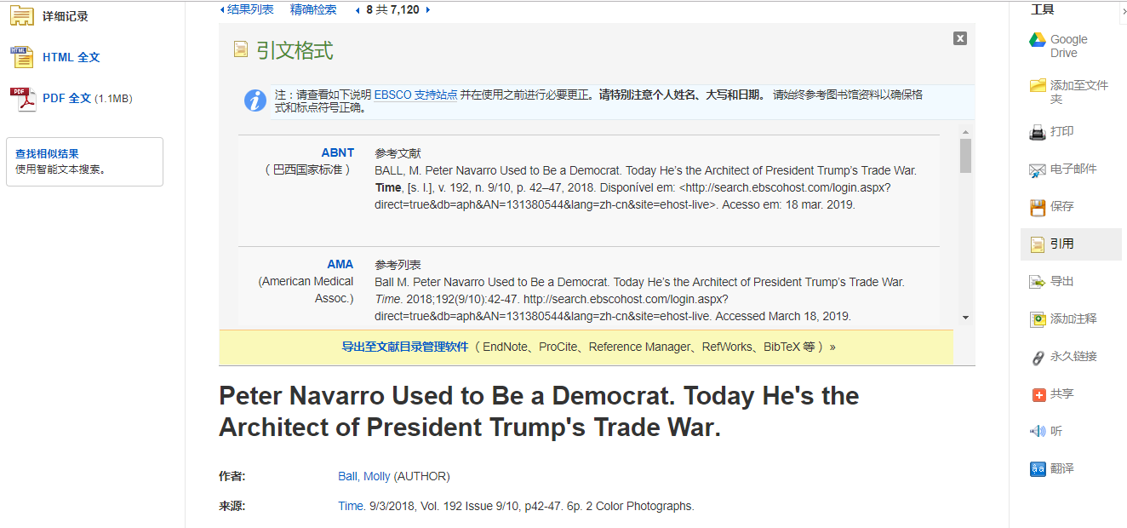

Slide 37
如何检索HTML格式文献？
输入公式：keyword and FM T 可以检索到HTML格式文献，实现全文翻译及在线朗读功能，注意PDF文章无此功能。

Slide 38
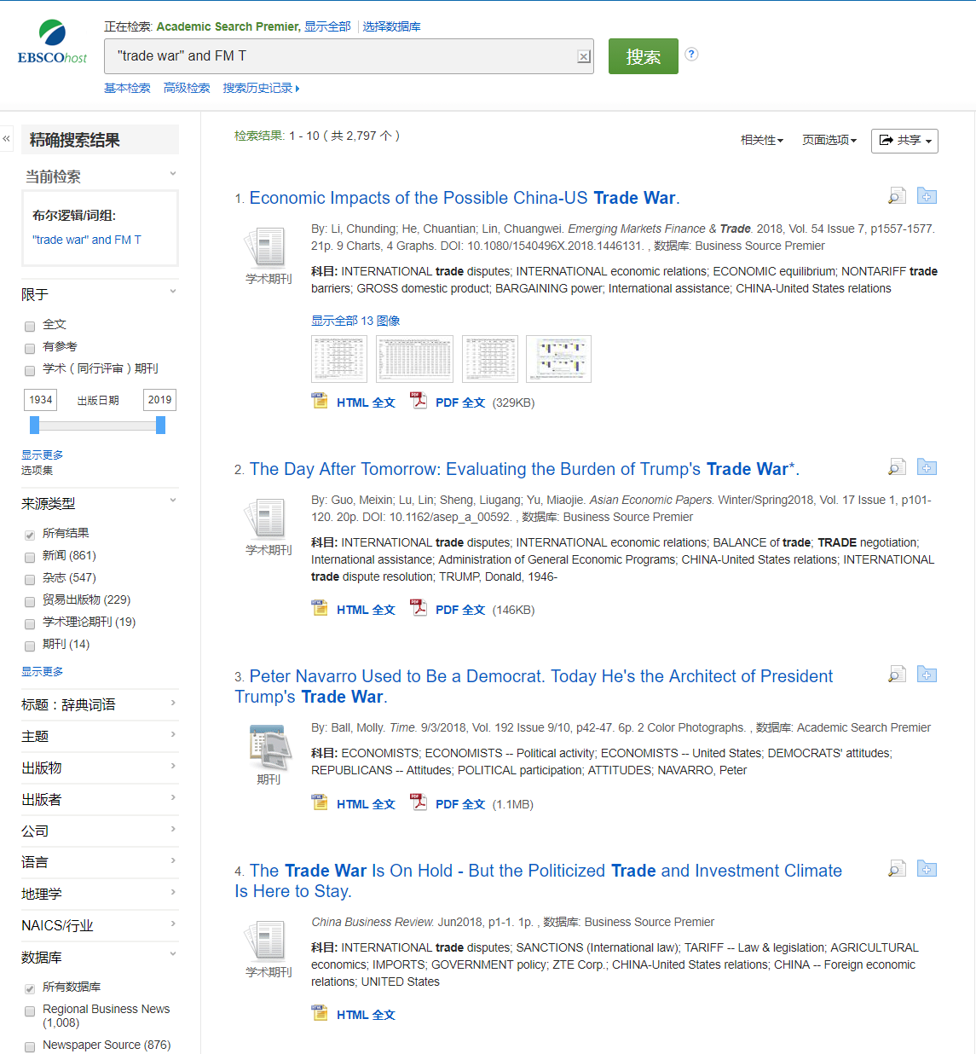
_{检索结果中均含有HTML格式的全文}

Slide 39
文件夹的建立及利用
可免费注册个人文件夹
可长期保存个人检索到的文章、图书、视频等内容，还可以订阅期刊或检索提醒，新建或分享文件夹。
点击右上角“登录”，先创建文件夹

Slide 40
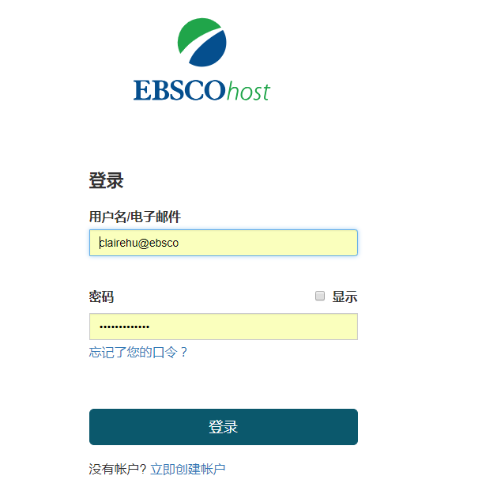
已有账号密码可直接输入账号密码登录，还没有账户的可点击创建新账户

Slide 41
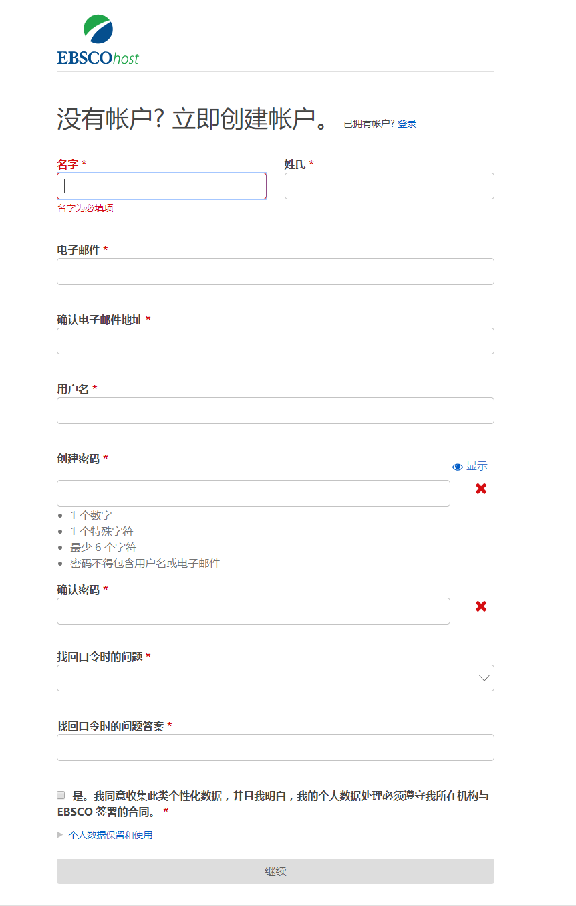
注：密码要求为字母，阿拉伯数字，特殊符号组合，长度不少于6位

Slide 42
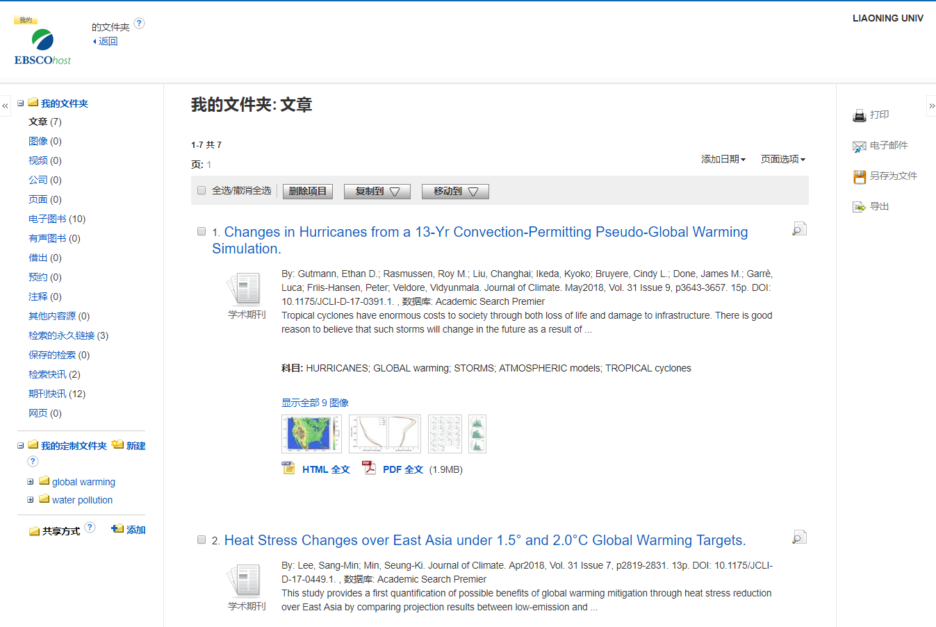
个人专属文件夹，点击？查看帮助
对保存的内容进行操作
保存内容列表
新建文件夹

Slide 43
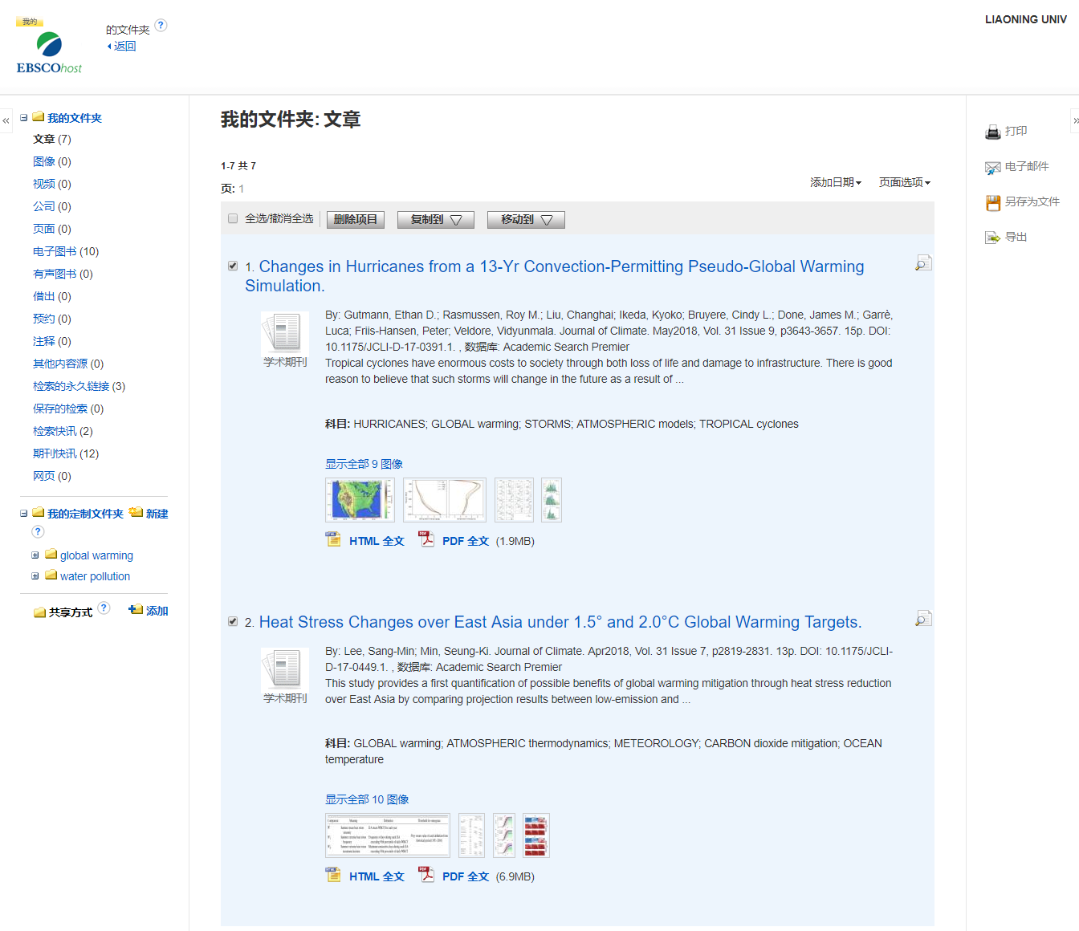
对保存的内容进行批量操作

Slide 44
出版物检索及设定期刊提醒

Slide 45
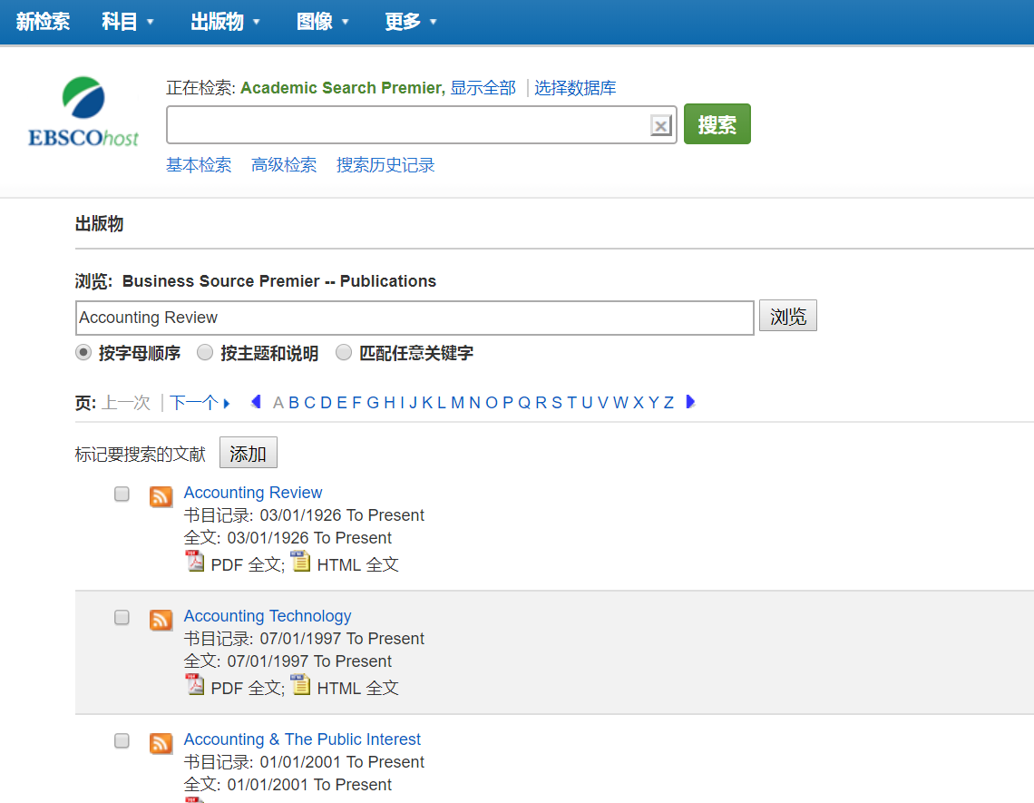
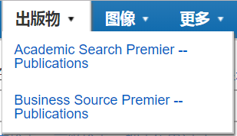
_{输入刊名或关键词，点击“浏览”，进行查找}
_{点击刊名，查看详细信息}

Slide 46
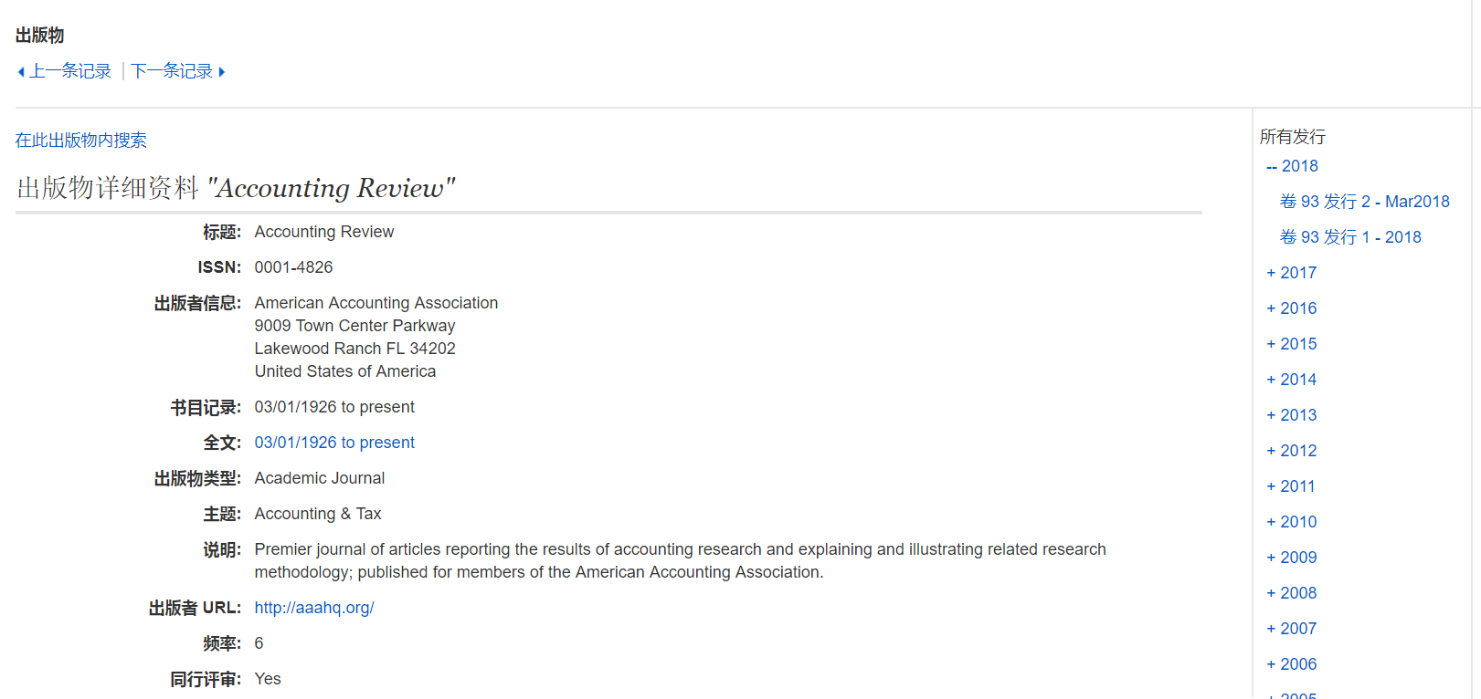
_{可以仅在此出版物中查找资料}
_{查看不同年份，不同卷期下的文章}

Slide 47
如果想长期关注该刊物，可订阅提醒，有了新的文章出现，会收到系统邮件提示，点击黄色图标，订阅提醒

Slide 48
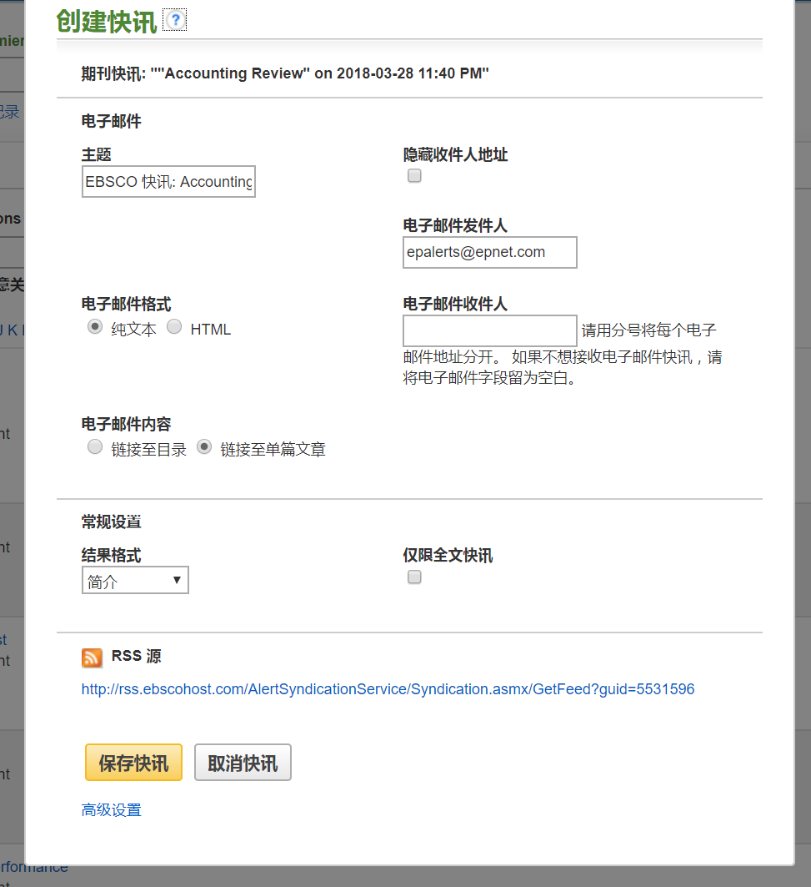
_{输入个人邮箱地址即可完成创建提醒，前提需登录个人文件夹}

Slide 49
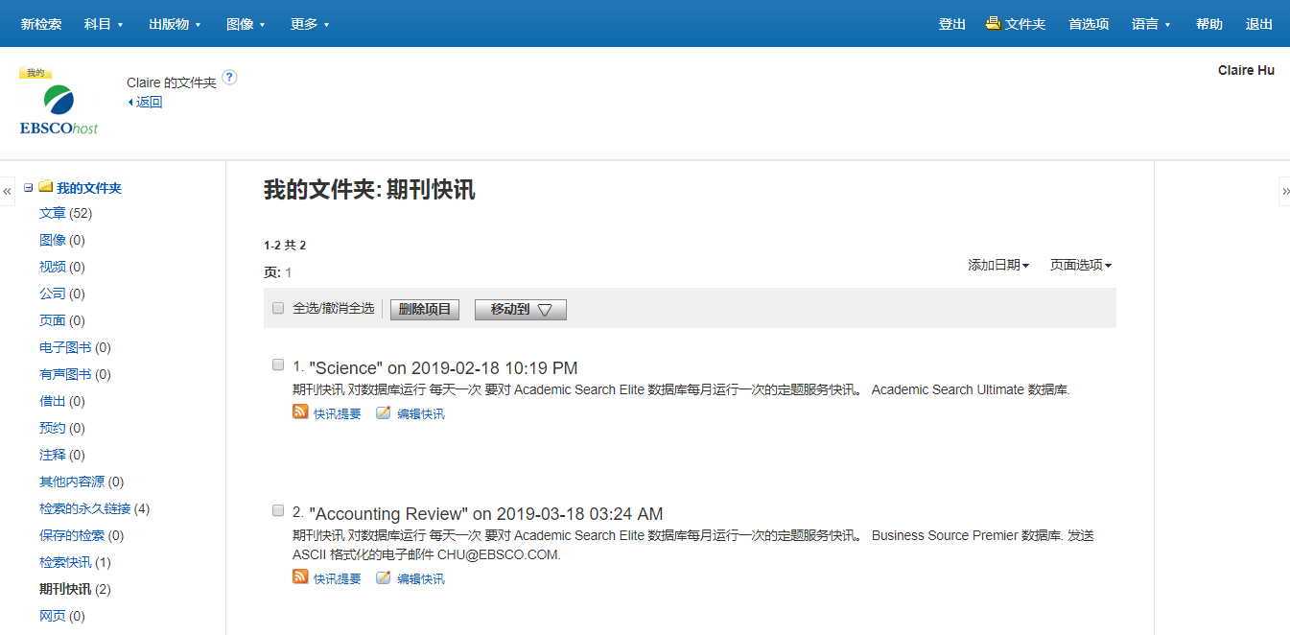
_{在个人文件夹中查看已创建的期刊提醒}

Slide 50
第三部分 支持站点及免费教程 https://help.ebsco.com/

Slide 51
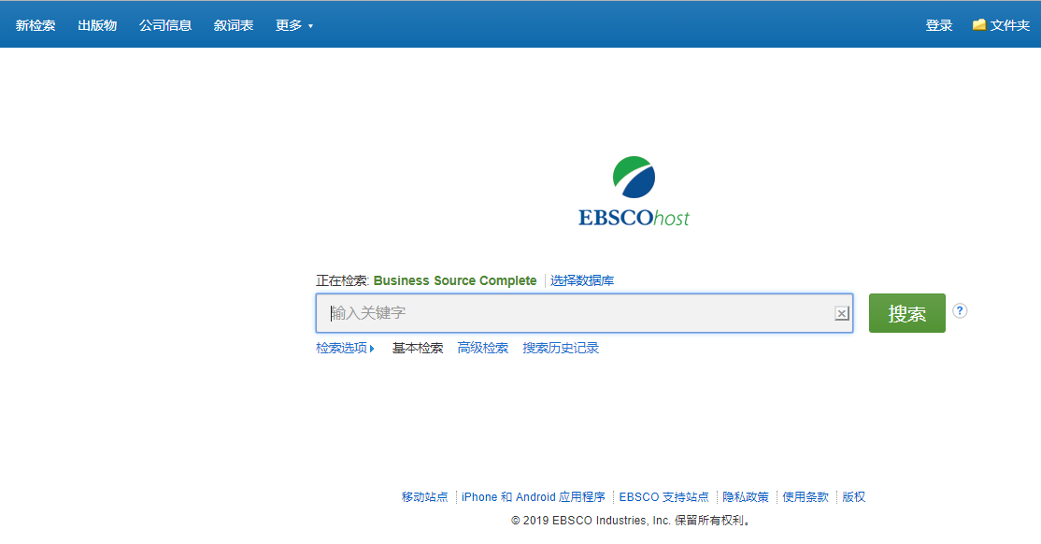
在任何页面底部，点击EBSCO支持站点，寻求在线帮助，下载PPT 或者观看视频https://connect.ebsco.com

Slide 52
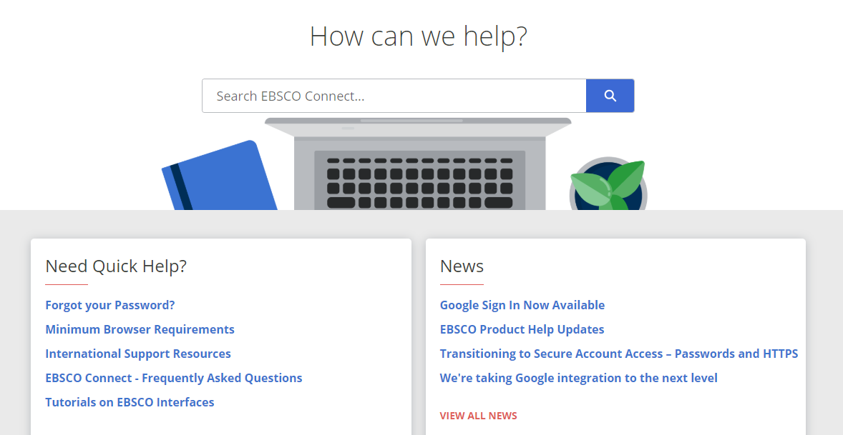
中文使用教程入口

Slide 53
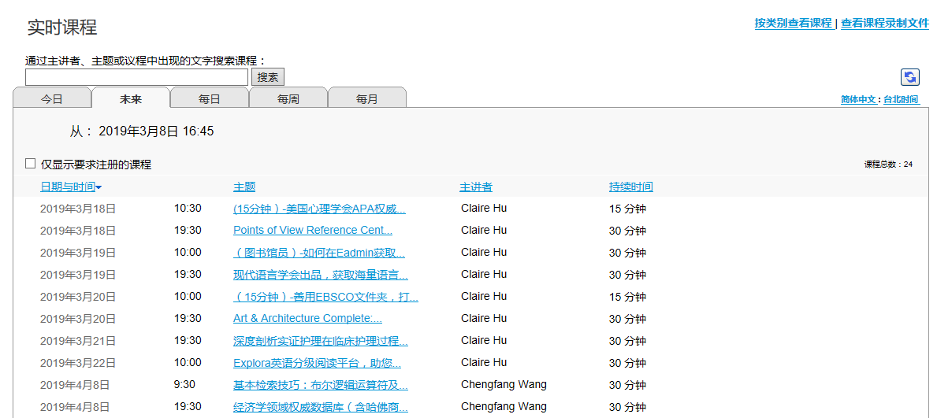
https://ebsco-chinese.webex.com/
你可以参加EBSCO网络课程，提前5-10分钟点击课程标题，加入课程。

Slide 54
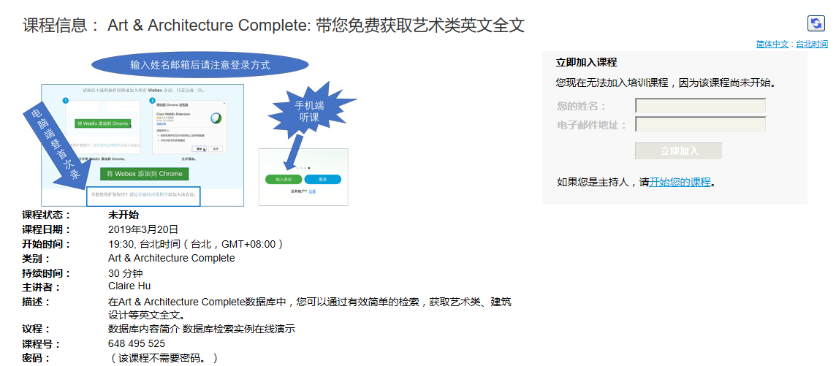
当字体变成黑色，输入姓名和邮箱即可开始上课。

Slide 55
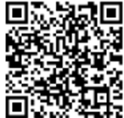
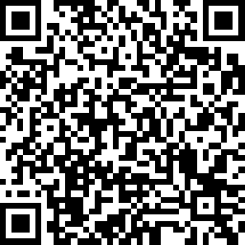
Thank You! 访问更多信息参见https://connect.ebsco.com/ Claire Hu 胡文婷 chu@ebsco.com
EBSCO公众号
课程评价

